Slide 1
بسم الله الرحمن الرحيم

Slide 2

الكتاب المنهجي

Slide 3
بسم الله الرحمن الرحيم
جامعة البصرة / كلية العلوم
قسم الكيمياء
رقم المقرر: ك 352
اسم المقرر: كيمياء البوليمرات
الفصل الأول:
المقدمة
الفصل الثاني:
أنواع البوليمرات وتصنيفها
الفصل الثالث:
عمليات البلمرة وظروفها
الفصل الرابع:
البلمرة ذات النمو الخطوي
الفصل الخامس:
البوليمرات الصناعية المهمة ذات النمو الخطوي
الفصل السادس:
البلمرة ذات النمو المتسلسل (بلمرة الإضافة)
الفصل السابع:
البلمرة الأيونية ذات النمو المتسلسل
الفصل الثامن:
البلمرة المشتركة
الفصل التاسع:
الوزن الجزيئ للبوليمرات

Slide 4
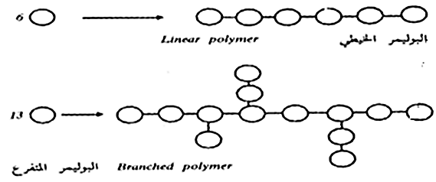
الفصل الأول/ المقدمـــة
1.1 البوليمــــر
ان كلمة البوليمر لاتينية الأصل وهي كلمة مركبة من مقطعين هما "Poly" وتعني المتعدد وكلمة "mer" وتعني الوحدة. لذلك كلمة الـ Polymer تعني متعدد الأجزاء ولغرض السهولة تستعمل كلمة بـوليـمــر بدل من متعدد الأجزاء.

Slide 5
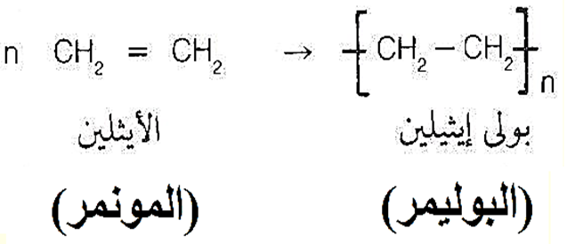
تنتج السلسلة البوليمرية Polymer chain عن ارتباط كيميائي بين عدد كبير من الجزيئات الصغيرة والتي تسمى بالمونمرات وهي الوحد البنائية للسلاسل البوليمرية الطويلة.
يمكن ان تكون الجزيئة الناتجة متفرعة ويدعى عنها البوليمر بالبوليمر المتفرع Branch polymer كم موضح بالشكل ويشار الى عدد الوحدات المتكررة Repeating units او عدد الوحدات البنائية Structural units

Slide 6
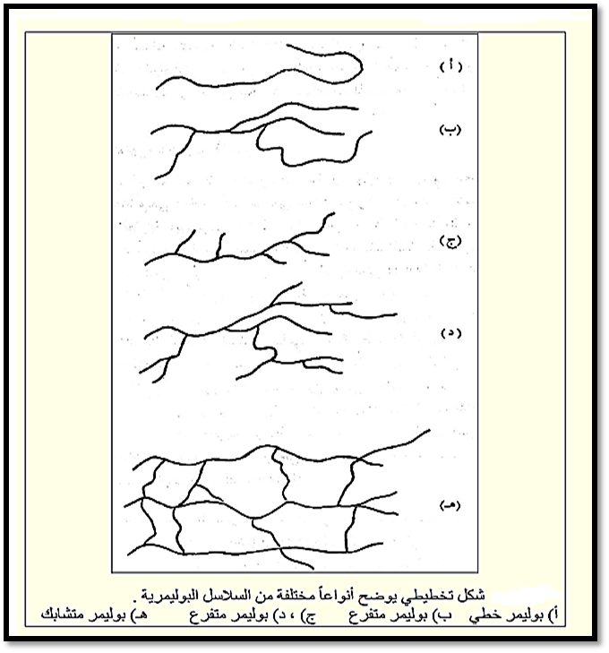

Slide 7
والتي هي في الواقع عدد المونمرات المتحدة في سلسلة واحدة، يشار اليها بدرجة البلمرة D_{p} او X_{n}
ولما كانت جزيئات البوليمر الواحد غير متساوية جميعاً في درجة البلمرة.
أي السلاسل البوليمرية غير متساوية في الطول، ولذلك يعبر عن درجة البلمرة بمعدل درجة البلمرة ويرمز لها بـ D_{p} أو X_{n}.
تكون في بعض الأحيان درجة البلمرة واطئة، وبذلك يكون الوزن الجزيئي للبوليمر واطئاً.

Slide 8
تتراوح درجة البلمرة بين 10 الى 20، وعندئذ يطلق الاسم أوليكوميـر Oligomer على هذا النوع من البوليمر.
أما البوليمرات الصناعية الشائعة فان درجات بلمرتها عالية وتتراوح بين 100 للاصماغ والمعاجين اللاصقة و 1000 او اكثر للمطاط الصناعي والمواد البلاستيكية الصلبة.
عليه فان درجة البلمرة مقياس للوزن الجزيئي للبوليمر حيث يمكننا حساب الوزن الجزيئي للبوليمر بمعرفة D_{p} والوزن الجزيئي للوحدة المتكررة باستعمال العلاقة التالية:
الوزن الجزيئي للبوليمر= x D_{p} الوزن الجزيئي للوحدة المتكررة

Slide 9
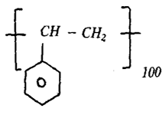
على سبيل المثال قيمة D_{p}= 100 للبولي ستايرين Polystyrene، عليه سيكون وزنه الجزيئي= 100 x الوزن الجزيئي للوحد المتكررة
= 100 x 104= 10400
كما يمكن التعبير عن درجة البلمرة بالنسبة الى عدد الجزيئات البوليمرية في اية لحظة (N) وعدد الجزيئات المونمرية عند بداية البلمرة (N₀) كما يلي:
D_{p}=X_{n}=N₀/N

Slide 10

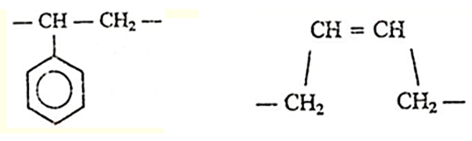
2.1 البوليمرات المتجانسة Homopolymers
تدعى البوليمرات التي تتكون من نوع واحد من الوحدات التركيبية بالبوليمرات المتجانسة. فالبولي اثيلين يتكون من نوع واحد من الوحدات التركيبية وهي وحدات الاثيلين –CH₂-CH₂- وكذلك الحال من بولي ترفثالات الاثيلين التي تكون الوحدة المتكررة فيه:
3.1 البوليمرات المشتركة Copolymers
تتكون السلاسل البوليمرية لهذا الصنف من البوليمرات من اكثر من نوع واحد من الوحدات التركيبية مثل مطاط SB (Styrene-butadiene copolymers) الذي يتكون من الوحدتين التاليتين:

Slide 11
4.1 مصادر البوليمرات Polymer Sources
يمكن الحصول على البوليمرات من مصدرين أساسيين وهما:
(أ) البوليمرات الطبيعية Natural polymers:
وهي البوليمرات التي يكون أما مصدرها نباتي او حيواني، مثال ذلك الخشب والقطن والمطاط الطبيعي والاصماغ النباتية والصوف والجلود والشعر والوبر والحرير الطبيعي.
وجميعها مركبات بوليمرية طبيعية ضرورية لحياتنا اليومية ويمكن الحصول عليها من المصادر النباتية او الحيوانية. ومن المواد الغذائية التي تعد بوليمرات طبيعية هي النشا والبروتين والسليلوز.

Slide 12
(ب) البوليمرات المحضرة Synthetic polymers
وهي المواد التي يتم تداولها بكثرة في مفاصل الحياة اليومية ومنها المواد البلاستيكية Plastics والمطاط Rubber والجلود الصناعية Synthetic leather واقمشة النايلون Nylons والبولي استر Polyesters وبعض الاصباغ Dyes والطلاءات Coatings وغيرها.
5.1 تسمية البوليمرات Polymer nomenclature
هناك أكثر من طريقة لتسمية البوليمرات وجميعها تسميات مقبولة ومستخدمة مع التأكيد ان هذه التسميات مقرة من قبل الجمعية الامريكية الكيمياوية ومؤسسة Chemical Abstract وكذلك جمعية IUPAC.

Slide 13
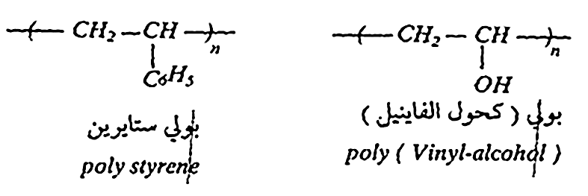
(أ) تسمية البوليمرات الخطية البسيطة Linear chain polymers:
تسمى بأسماء المونمرات المكونة لها، ويهمل ذكر المجاميع الطرفية في الجزيئة البوليمرية.
ان هذا النوع من التسمية لا يشير الى طبيعة الجزيئات البوليمرية من حيث تشابكها او تفرعها.
وتتلخص طريقة التسمية هذه بكتابة كلمة poly قبل الاسم العلمي للمونمر، مع ملاحظة وضع اسم المونمر بين قوسين اذا كان اسماً مركباً أو معقداً.

Slide 14


(ب) تسمية البوليمرات الناتجة عن التكثيف او الإضافة:
تتكون بعض البوليمرات من بلمرة مونمر معين بطريقة التكثيف او بطريقة أخرى تسمى الإضافة. أي يمكن تحضير البوليمر من مونومرين مختلفين مثال ذلك البوليمر ادناه:
يسمى مثل هذا البوليمر نسبة الى المونمر الذي يحضر منه بتفاعلات الإضافة التي تتم بطرقة فتح الحلقاتRing opening polymerization فعلى هذا الأساس يسمى: Polyoxirane او Poly(ethylene oxide)

Slide 15

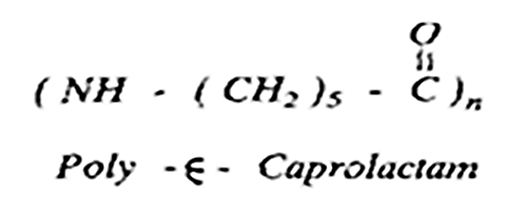
اما عند اعتباره مشتقاً من Ethylene glycol وذلك بواسطة التكثف المبين ادناه:
Poly(ethylene glycol)
او Poly(1,2-ethylenediol)
كذلك يمكن تسمية البوليمرات التكثفية كذلك وكأنها تكونت من انفتاح بعض التراكيب الحلقية المتكونة من المونمر او المونمرات المكونة للبوليمر ومن الأمثلة على ذلك البوليمر ذو التركيب التالي:

Slide 16
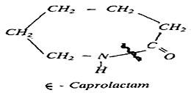
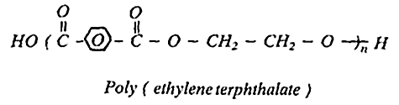
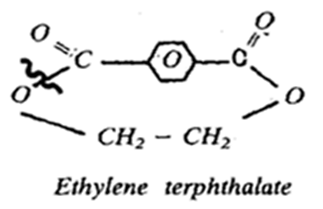
فعند تسميته يفترض انه ناتج من انفتاح التركيب الحلقي التالي:
كذلك بالنسبة لتسمية البوليمر ذو التركيب:
حيث يفترض عند التسمية بان يكون البوليمر ناتج من الانفتاح الحلقي لاستر (اللاكتون) ذو التركيب التالي:

Slide 17

(ج) تسمية البوليمرات المشتركة (الكوبوليمرات)
Nomenclature of copolymers
1- تسمية الكوبوليمرات المتكونة عشوائياً
Nomenclature of random copolymers
تسمى البوليمرات المشتركة (الكوبوليمرات) المتكونة عشوائياً من بلمرة مونمرين او اكثر وذلك بذكر اسم المنومرات وبينهما المقطع Co فمثلا يسمى الكوبوليمر المتكون من الستايرين والبيوتادايين كما يلي:
ويسمى الكوبوليمر المتكون من methyl methacrylate وبوليمر Styrene كما يلي:
Poly(methyl methacrylate)-Co-styrene

Slide 18

ويمكن تسمية الكوبوليمر المتكون من ثلاث مونمرات او اكثر بنفس الطريقة .
فمثلا عند تسمية الكوبوليمر المتكون من الستايرين والبيوتادايين والاكريلو نترايل المعروف تجاريا بمطاط ABS، كما يلي:
2- تسمية الكوبوليمرات المتناوبة
Nomenclature of alternating copolymers
تسمية الكوبوليمرات المتناوبة التي تتناوب فيها المونمرات في السلسلة البوليمرية، تتبع نفس الطريقة السابقة المتبعة مع الكوبوليمرات العشوائية التكوين عدا استبدال المقطع Co بالمقطع ALT.

Slide 19

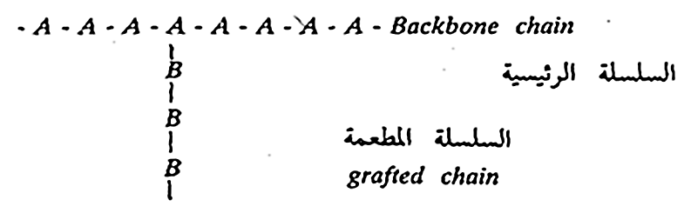
فمثلا يمكن تسمية الكوبوليمر المتكون من الاثيلين وأول أوكسيد الكاربون المتناوبان في السلسلة البوليمرية كما ياتي:
3- تسمية الكوبوليمرات المطعمة
Nomenclature of grafted copolymers
في الكوبوليمر المطعم الذ يتكون من مونمرين او أكثر أحدهما يكون السلاسل البوليمرية الرئيسية والاخرون يكونون فروعا مرتبطة بالسلسلة الرئيسية كما مبين ادناه:

Slide 20
عند تسمية هذه الكوبوليمرات يستبدل المقطع Co بالحرف g وهو اول حرف من الكلمة graft كما في المثال التالي:
Poly(styrene-g-acrylonitrile)
4- تسمية الكوبوليمرات البلوكية (القالبية) Block copolymers
تتكون سلالسل هذه الكوبوليمرات من (بلوكات) او كتل من المونمرات المكونة لها مرتبطة بعضها بالبعض الاخر باواصر كيميائية كما مبين ادناه:
-A-A-A-A-A-A-A-B-B-B-B-B-B-

Slide 21
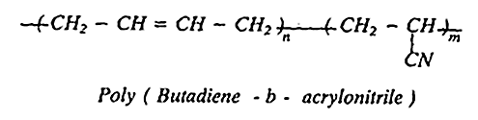
عند تسمية هذه الكوبوليمرات يستبدل المقطع Co بالحرف b الذي مصدرة Block فيمكن تسمية كوبوليمر متكون من بلوكات من المونمرين الاكريلونترايل والبيوتادايين ذو التركيب:
(د) التسميات العامة والتجارية Common and commercial names

Slide 23
6.1 العوامل المحددة لصفات البوليمر
Factors affecting polymer properties
هناك ثلاثة عوامل مهمة تتوقف عليها صفات البوليمرات وهي:
(أ) الوزن الجزيئي للبوليمر Molecular weight of polymer
إن المركبات العضوية الاعتيادية لا تصلح ان تكون مادة بنائية للأجسام النباتية او الحيوانية لأنها لا تتحمل الضغط وهي قليلة التماسك وغالباً ما تكون هشه.
أما الاجسام المصنوعة من المواد البوليمرية فتمتاز بالمتانة والمقاومة.

Slide 24
فالجزيئات البوليمرية طويلة السلاسل وكبيرة الحجم وبعضها متفرع أو متشابك الأمر الذي يزيد من صلابتها ومقاومتها.
كما أن بإستطاعة الجزيئات البوليمرية الإمتداد وإملاء الفراغ في إتجاه
الإحداثيات الثلاث.
كما ان البوليمرات تمتاز بمقاومتها للمذيبات بسبب أوزانها الجزيئية العالية.
(ب) طبيعة السلسلة الجزيئية البوليمرية:
ويقصد بطبيعة السلسلة الجزيئية تركيب الوحدات المتكررة وهندستها ونوعية المجاميع العضوية والاواصر الكيميائية التي تتضمنها الوحدة المتكررة.

Slide 25
كل ذلك يؤثر في الصفات الفيزيائية والكيميائية للمركب بشكل عام.
فعلى سبيل المثال تكون البوليمرات الحاوية على تراكيب حلقية ذات درجات انصهار عالية.
والبوليمرات التي تحوي الاصرة الايثرية C-O-C تمنح المرونة لهذه البوليمرات.
كما ان طبيعة الوحدة المتكررة في البوليمرات ونوعية المجاميع الكيميائية المرتبطة بها تؤثر على مدى قابلية الجزيئات على تكوين التراكيب المتبلورة.

Slide 26
(ج) القوى الجزيئية Molecular forces
ان الجزيئات المتجمعة مع بعضها تتأثر بعضها بالبعض الأخر بقوى مختلفة تعمل من خلال الجزيئة الواحدة لمفردها او تؤثر على غيرها من الجزيئات.
كما ان قابلية المادة للانصهار او الغليان او إمكانية تكوين خيوط طويلة او صفائح رقيقة ومتينة تصلح للأغراض الصناعية، كل ذلك يعتمد اساساً على طبيعة ومقدار القوى بين الجزيئات.
يمكن تصنيف القوى بين الجزيئات الى صنفين:
القوى الضمنية: وهي أي قوى تعمل ضمن الجزيئة نفسها.
القوى بين الجزيئات: وهي القوى الناتجة من تأثر الجزيئات بعضها بالبعض الاخر.

Slide 27
الفصل الثاني
أنواع البوليمرات وتصنيفها
1.1 تصنيف البوليمرات حسب المصدر
(أ) البوليمرات الطبيعية:
وتمثل هذه البوليمرات منتجات طبيعية او حيوانية.
قد يكون مصدرها عضوي مثل السليلوز، النشا، الصمغ العربي، القطن، المطاط الطبيعي، الحرير، الشعر، الصوف، الجلد وغيرها وتكون غالية الثمن نسبيا بسبب صعوبة الحصول عليها.
وقد تكون هذه البوليمرات مصدرها غير عضوي، ومثال ذلك الاسبستوس، الكرافيت، الزجاج.

Slide 28
(ب) البوليمرات الصناعية المحضرة:
وتشمل البوليمرات التي يجري تحضيرها من مركبات كيميائية بسيطة وتمثل هذه الغالبية العظمى من البوليمرات المهمة صناعياً وينقسم هذا النوع الى:
1- البوليمرات العضوية Organic polymers
تحضر هذه البوليمرات من مركبات عضوية (وحدات تركيبية عضوية متكررة) او انها ناتجة من مصدر عضوي. وهذه أكثر البوليمرات أهمية في الصناعة في الوقت الحاضر.

Slide 29
2- البوليمرات اللاعضوية Inorganic polymers
تكون البوليمرات اللاعضوية على ثلاثة أنواع وهي:
أ- البوليمرات اللاعضوية – العضوية
ترتبط في هذا النوع من البوليمرات السلسلة البوليمرية اللاعضوية بمجاميع عضوية. ومن الأمثلة على هذا الصنف هي بوليمرات السيليكون، ويمكن تمثيل الصيغة الجزيئية للوحدة المتكررة في احدى أنواع هذه الأنواع:

Slide 30
ب- البوليمرات المتضمنة ارتباطات معدنية:
تحتوي على ايون معدني ضمن السلسلة البوليمرية العضوية.
تكون الأصرة بين العنصر المعدني والجزء العضوي من الجزيئة هي اصرة تناسقية.
يمكن تحضير هذا النوع من البوليمرات من بلمرة مونمرات تحتوي الايون المعدني، ومن الأمثلة على ذلك المونمرات الحاوية على الفيروسين Ferrocene كم مبين ادناه:

Slide 31
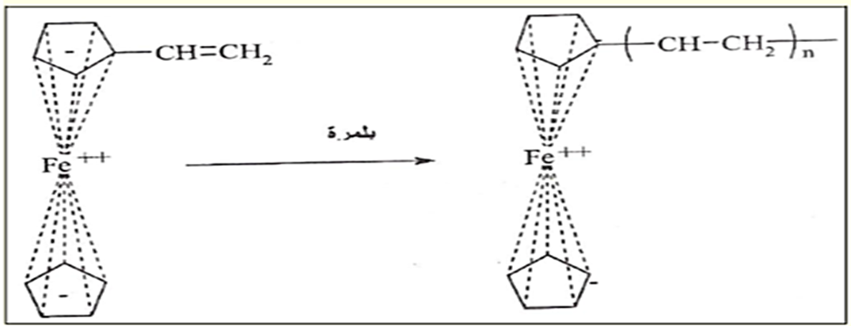
ج- بوليمرات لاعضوية بحته:
تكون سلاسلها الجزيئية البوليمرية عادة من السيليكون Si-- فقط او النيتروجين –N- او الفسفور والنيتروجين معا (-N-P-) او البورون والنيتروجين (-N-B-).
قلة أهمية البوليمرات اللاعضوية نسبة الى البوليمرات العضوية.

Slide 32
2.2 التصنيف التكنولوجي للبوليمرات:
لقد صنفت البوليمرات على أساس صفاتها واستخداماتها التكنولوجية الى الأصناف التالية:
(أ) البلاستيكات Plastics

Slide 38

شكراً لحسن إصغائكم

